Slide 1
Jazykový test
OLS

Slide 2
Registrace a přihlášení
Na níže uvedeném linku je třeba se zaregistrovat, poté Vám do emailu přijde odkaz pro vytvoření hesla k tomuto účtu.
https://academy.europa.eu/local/euacademy/pages/course/community-overview.php?title=learn-a-new-language
Po vytvoření účtu kliknete opět na uvedený link a přihlásíte se.
Dále postupujte dle níže uvedených bodů.
Po vyplnění testu je nezbytné udělat print screen jeho výsledku a poslat ho mailem na denisa.zdrazilova@vsb.cz

Slide 3
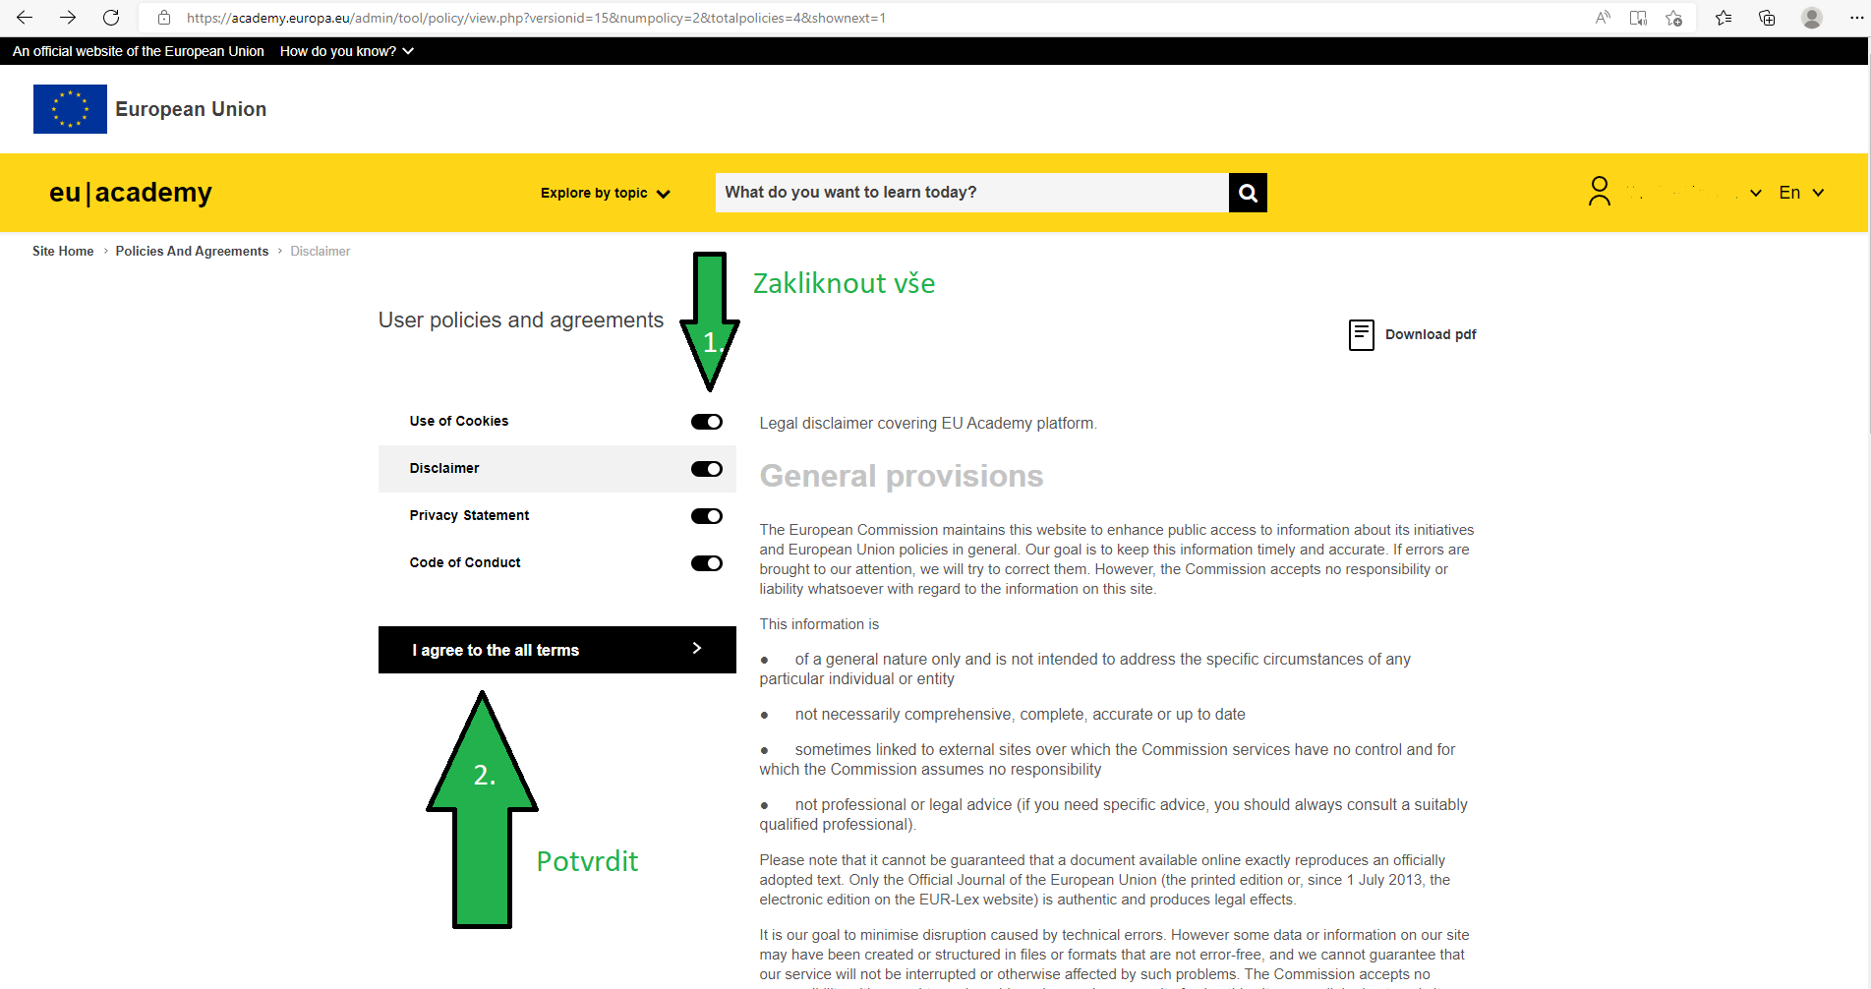

Slide 4
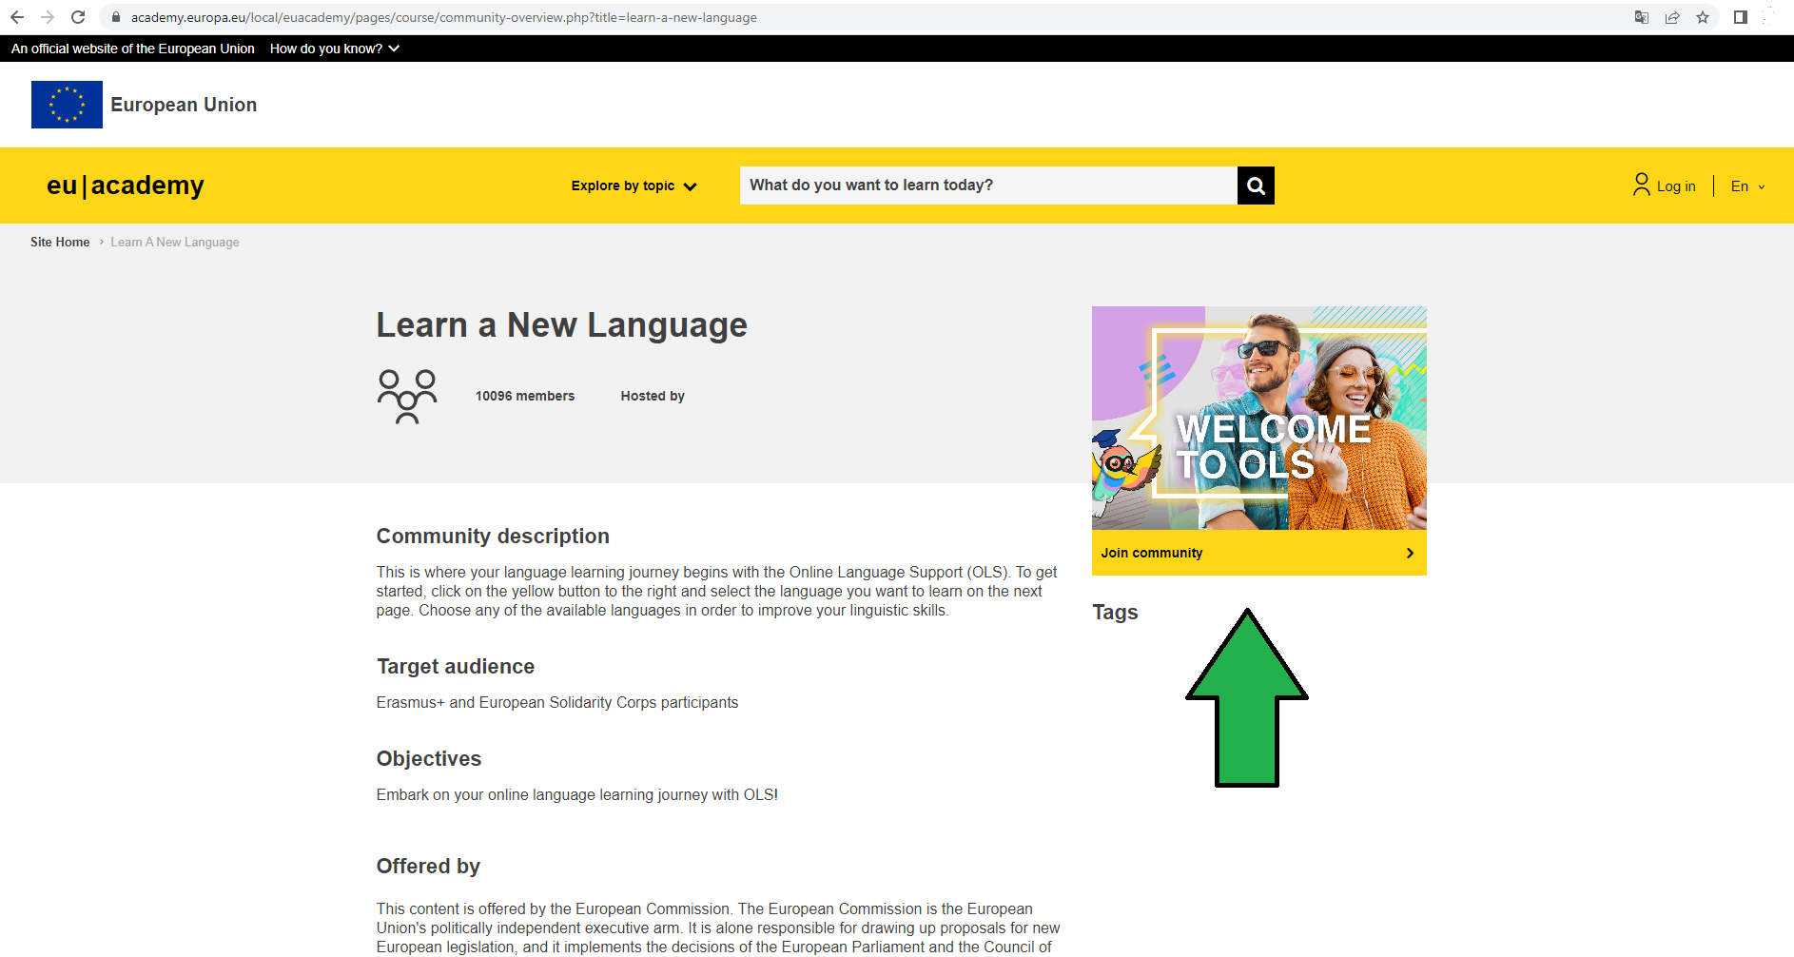

Slide 5
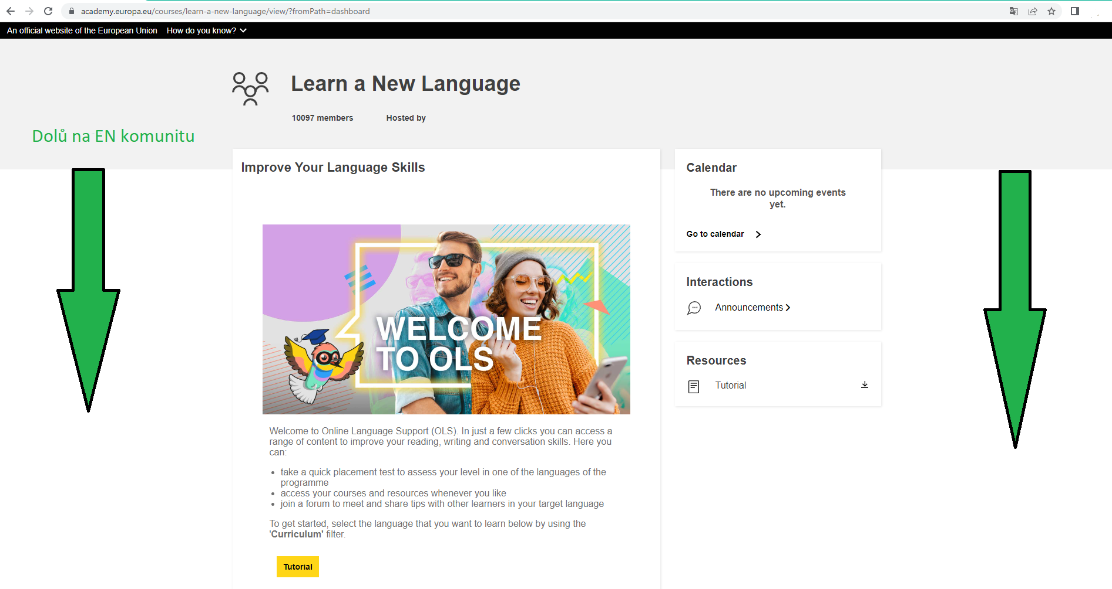

Slide 6
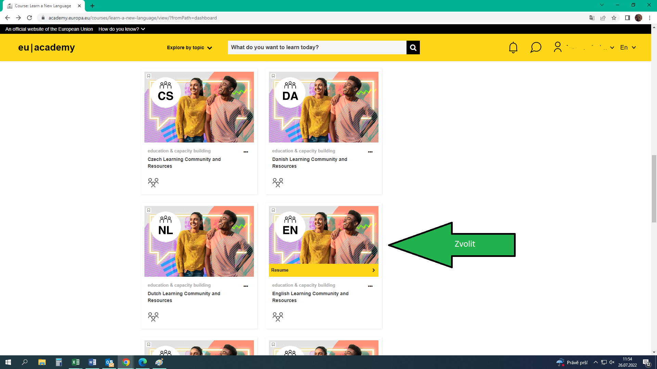

Slide 7
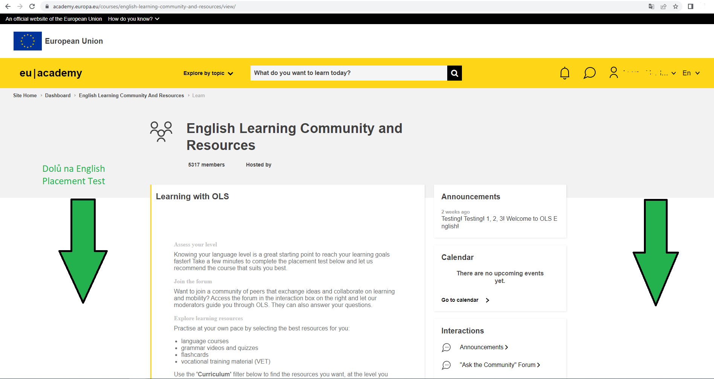

Slide 8
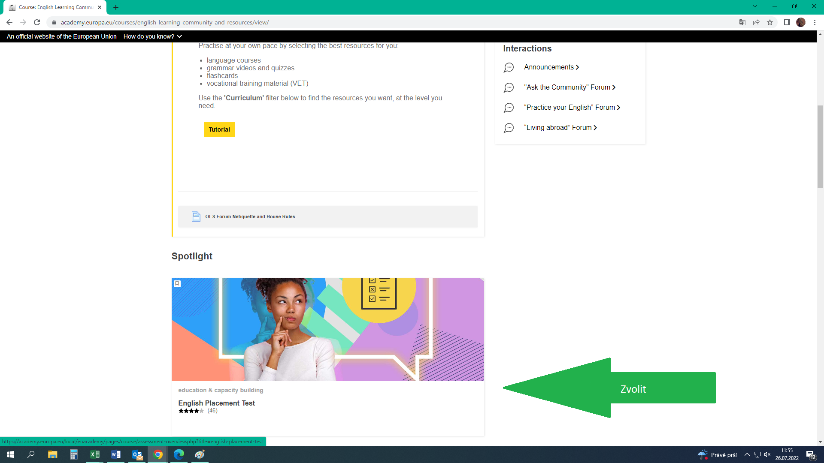

Slide 9
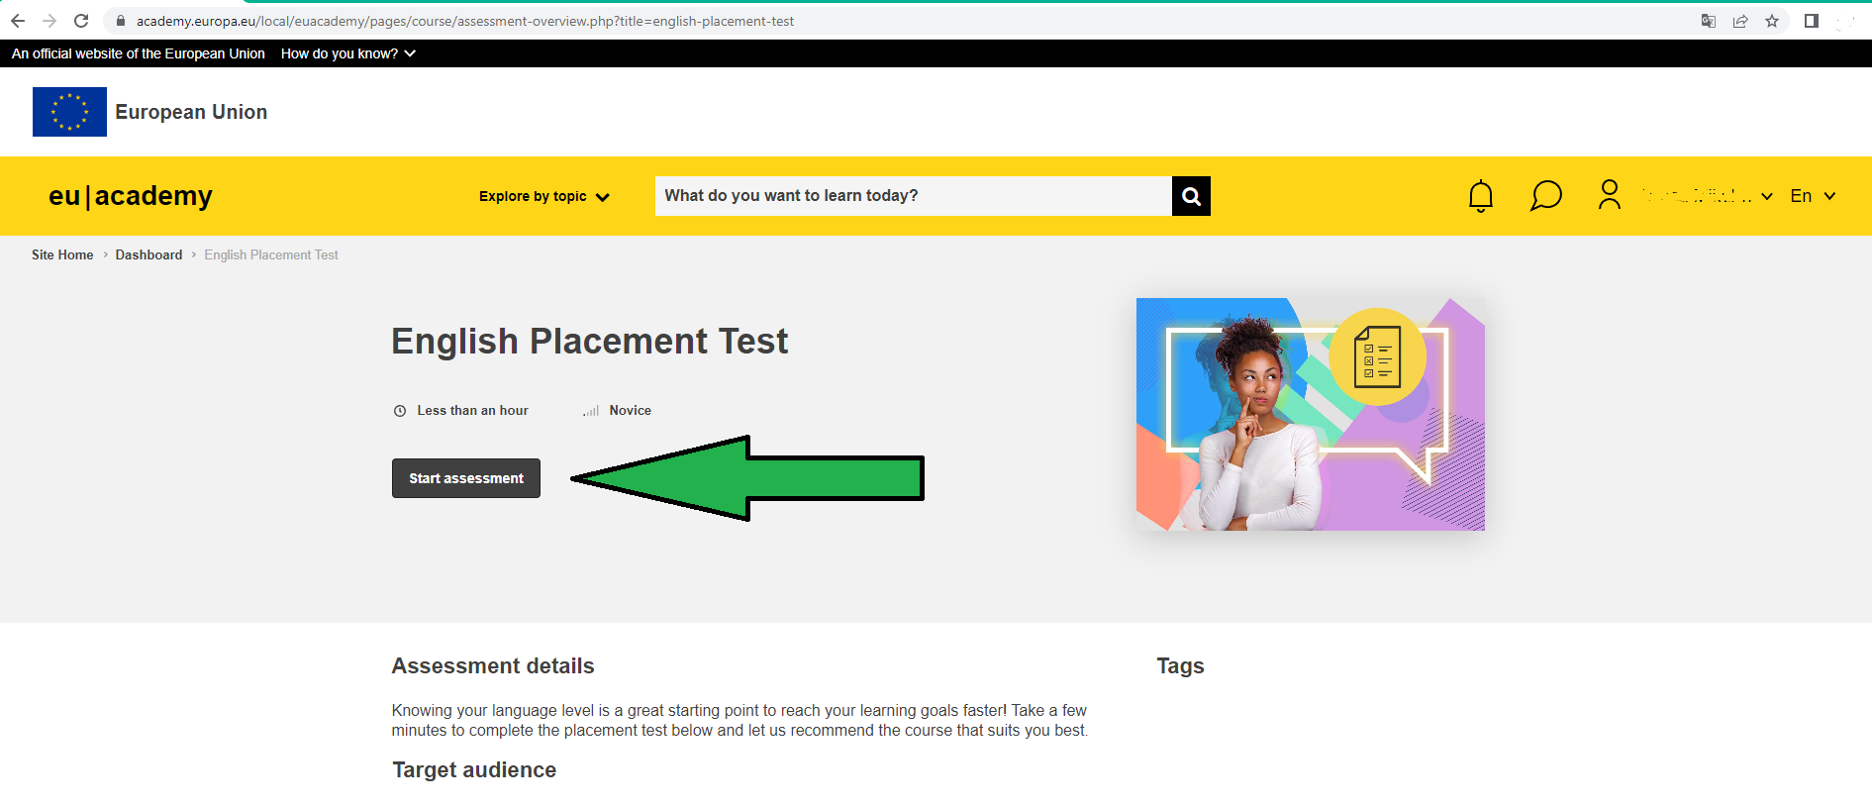

Slide 10
